Slide 1
Разработка пользовательских интерфейсов сайта профессионального фотографа
Выполнил:
Студент 2 курса 2 группы
Говоронок Вадим Андреевич

Slide 2
Описание предметной области
Предметом разработки является сайт услуг профессионального фотографа – “PHOTex”. Сайт, позволяющий посетителям ознакомиться с фотографом, его работами, ценами. Услуги фотографа предоставляются по всем областным городам Беларуси. В наше время люди все чаще пользуются услугами фотографа и с появлением интернета заказать фотосессию стало гораздо удобнее и проще. Есть возможность ускорить процесс выбора фотосессии и посмотреть цены, а не звонить фотографу и долго беседовать. Именно такой и является задача моего сайта.

Slide 3
Обзор основных аналогов
Для разработки удобного интерфейса необходимо провести исследование существующих аналогов сайтов, которые специализируются на предоставлении услуг профессионального фотографа.
Выбор аналогов основывался на месте предоставления услуг данной компании(страны) и популярности.

Slide 4
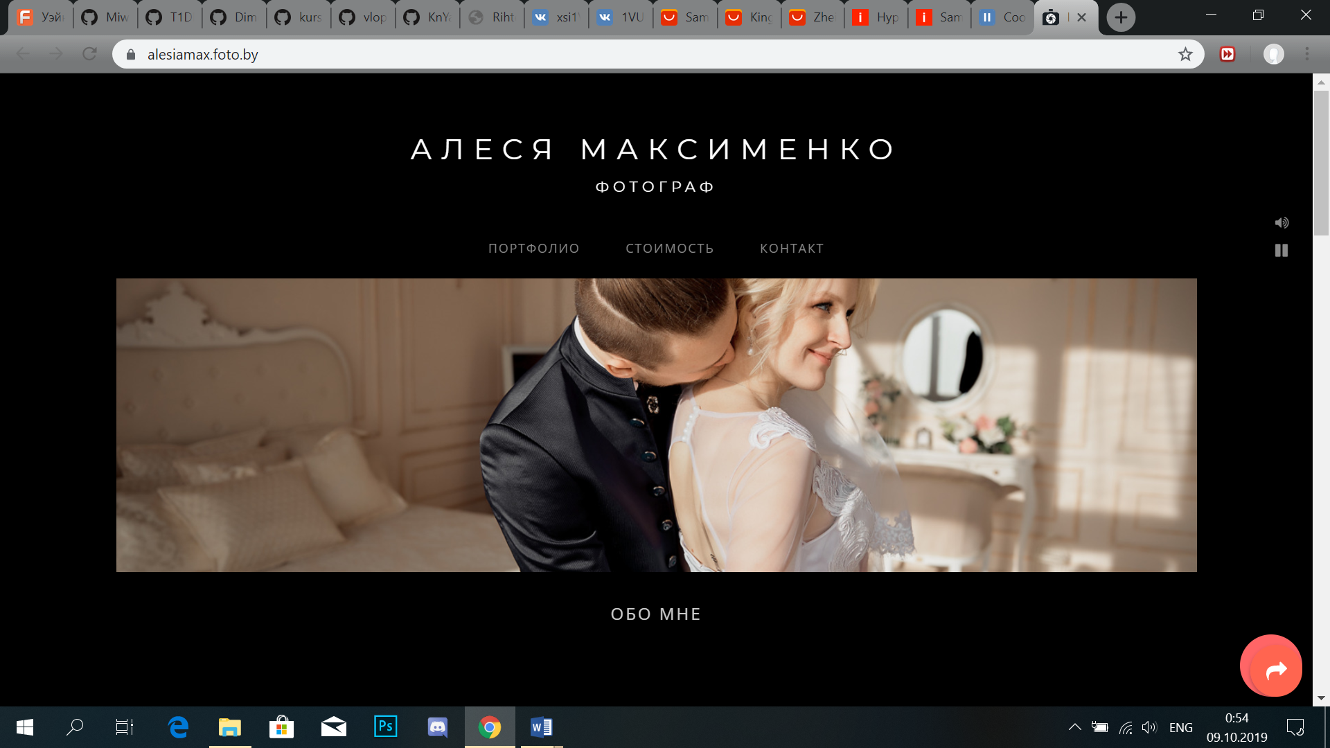
Обзор основных аналогов
https://alesiamax.foto.by/
Вывод: на данном сайте элементы минималистичны и привлекают тем самым внимание. Также на нем реализована функция онлайн проигрывания музыки, но ее лучше не использовать. Замечаний нет, все выглядит красиво и аккуратно.

Slide 5
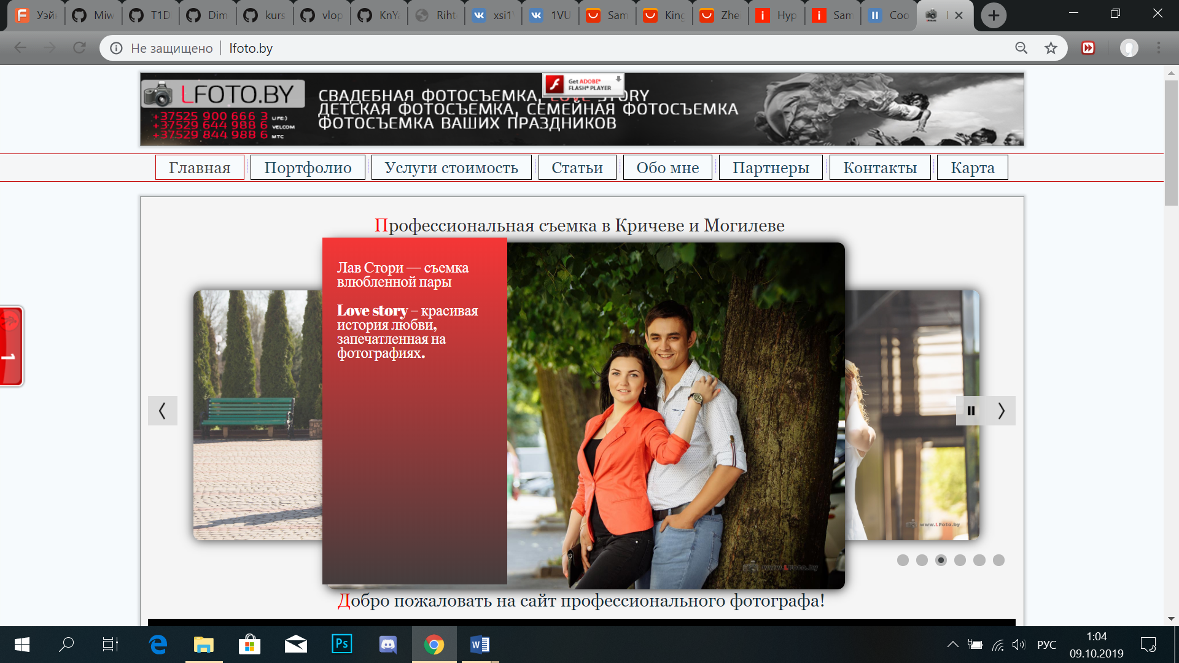
Обзор основных аналогов
http://www.lfoto.by/
Вывод: на данном сайте слишком много лишней информации, большие элементы. Интерфейс резкий и отталкивает от себя. Сайт слишком большой по объему информации и не содержит кнопки поиска.

Slide 6
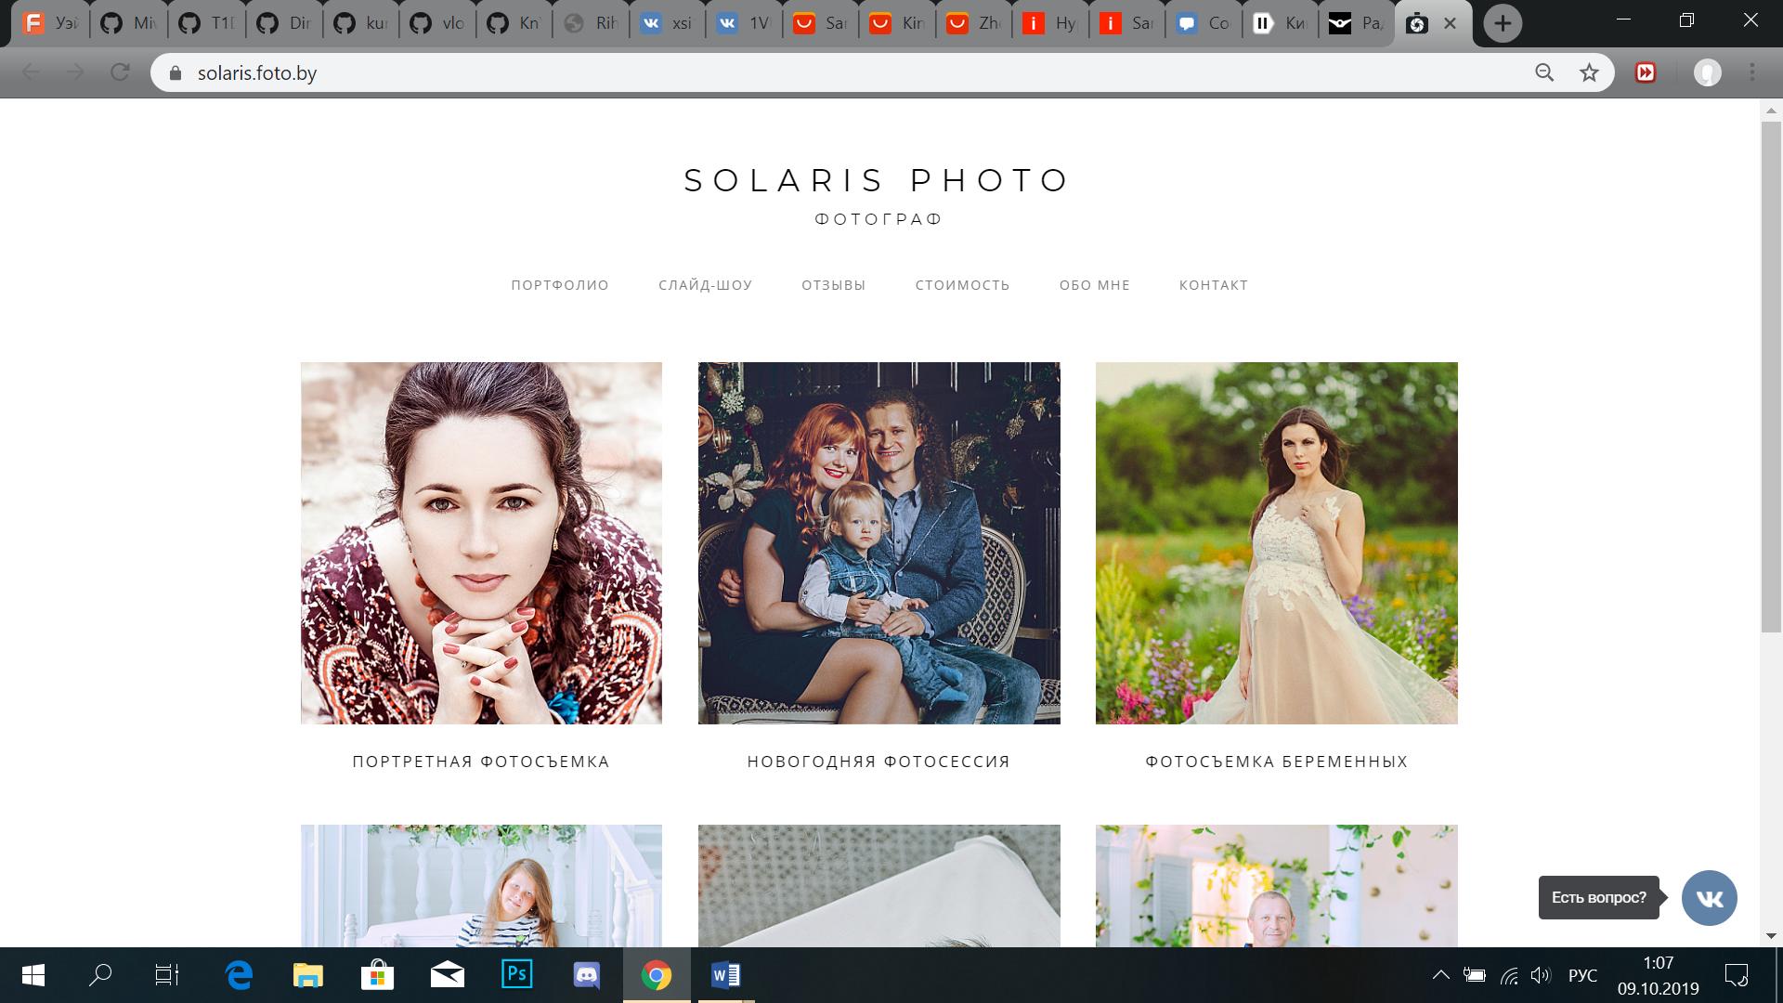
Обзор основных аналогов
https://solaris.foto.by/
Вывод: на данном сайте элементы минималистичны и привлекают тем самым внимание. Сайт сделан на фоне белого цвета, что может одновременно привлекать и отталкивать.
Замечаний нет, все выглядит красиво и аккуратно.

Slide 7
Обзор основных аналогов. Выводы
Вывод:
На основе анализа аналогов мы выявили, какие приемы в разработке пользовательского интерфейса использовать можно, а что использовать нежелательно, а точнее:
Нежелательно использовать онлайн проигрывание музыки при переходе на сайт.
Элементы не стоит делать слишком большими.
Информацию лучше преподносить коротко и понятно.
Стоить правильно подобрать шрифты. Лучше использовать как минимум два вида.

Slide 8
Основные цели и задачи
Для сайта “PHOTex” услуг профессионального фотографа основной целью является привлечение новых и, желательно, постоянных клиентов, которые будут заинтересованы в использовании наших услуг и будут советовать их своим знакомым, тем самым рекламируя. Также немаловажной целью будет являться преодоление конкуренции со стороны других фотографов с помощью разработки удобного привлекательного интерфейса, приятных цветовых решений, качества и количества предоставляемых услуг. Также одной из целей можно рассматривать распространение проекта за счет рекламы с помощью сайта.

Slide 9
Основные цели и задачи
Исходя из отмеченных целей, основными задачами, стоящими при разработке сайта, являются:
определение основных структурных и технологических элементов сайта
определение целевой аудитории, с учетом нужд и потребностей которой будет разрабатываться сайт
предоставление всей необходимой информации и сервисов пользователям

Slide 10
Целевая аудитория
Для большего понимания как должен выглядеть сайт, необходимо понять, на какую аудиторию будет рассчитан данный ресурс.
Преимущественно – это люди от 16 до 40 лет, которые хотят оставить какие-то моменты своей жизни в памяти надолго.
Это могут быть:
Выпускники
Семейные пары
Модели

Slide 11
Потребности пользователей
Так как сайт создается для широкого круга людей, необходимо учесть все возможные потребности людей.
В нашем случае потребности могут быть такими:
Ознакомиться с предоставляемыми услугами;
Ознакомиться с качеством работ;
Узнать стоимость фотосессий;
Узнать скорость выполнения работы;
Узнать контактные данные для связи;
Заказать фотосессию.

Slide 12
Список возможностей
На основе списка потребностей необходимо составить список предоставляемых возможностей так, чтобы максимально удовлетворить запросы пользователей.
Пользователи сайта могут:
Ознакомиться с предоставляемыми фотосессиями;
Посмотреть примеры работ;
Задать интересующий вопрос;
Посмотреть контактные данные;
Заказать фотосессию;
Сообщить об ошибке или проблеме;

Slide 13

Персонажи
Евгения Минина Васильевна.
Возраст: 20 лет. Семейное положение: есть парень, вместе 2 года. Место работы: подрабатывает официанткой в элитном ресторане в центре Минска.
Евгении в силу ее профессии необходимо выглядеть элегантно и стильно. Она планирует продолжать работу официантом в элитных ресторанах, но хочет сменить место работы. Для этого ей необходимо прикрепить к своему резюме новые фотографии. В качестве бонуса Евгения хочет обновить фотографии в социальных сетях. Поэтому она решила обратиться к профессиональному фотографу за помощью.
Цель: приобрести качественные фотографии профессионального уровня.
Задачи:
Зайти на сайт;
Ознакомиться с предоставляемыми услугами;
Выбрать наиболее подходящую фотосессию;
Ознакомиться с ценой;
Оформить заявку на фотосессию
Потребности:
Быстрое обработка фотографий;
Необычная и интересная фотосъемка;
Требование к сайту:
Удобный и понятный интерфейс;
Множество качественных примеров работ.

Slide 14
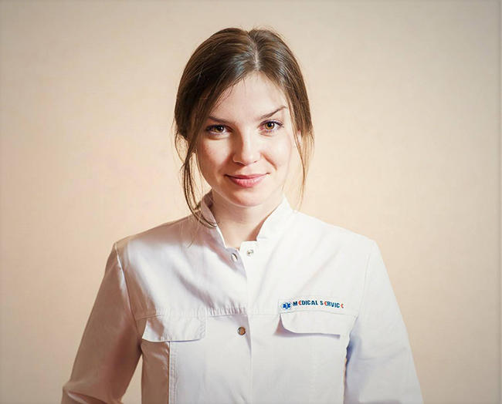
Персонажи
Цель: сохранить воспоминания со свадьбы.
Задачи:
Зайти на сайт;
Ознакомиться с предоставляемыми услугами;
Выбрать наиболее подходящую фотосессию;
Ознакомиться с ценой;
Оформить заявку на фотосессию.
Потребности:
Качественная обработка фотографий;
Необычная и интересная фотосъемка;
Разнообразные фотографии.
Требование к сайту:
Удобный и понятный интерфейс;
Множество качественных примеров работ;
Быстрый поиск заданной услуги.
Александра Черненкова Михайловна.
Возраст: 24 лет. Семейное положение: есть жених, вместе 5 лет. Место работы: хирург областной поликлиники №6 г. Бреста.
Александре предстоит пережить важное событие в своей жизни – свадьба с любимым человеком. Она хотела бы сохранить счастливые эмоции на фотографиях, чтобы потом можно было вспомнить и насладиться еще раз этими моментами. Для этого Александра ищет профессионального фотографа, который точно угодит всем ее желаниям.

Slide 15
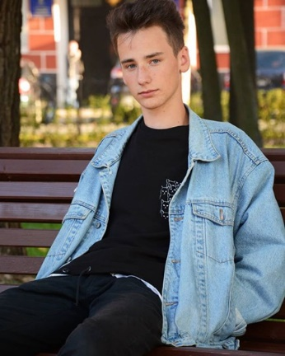
Персонажи
Цель визита: запечатлить моменты школьных дней.
Задачи:
Зайти на сайт;
Ознакомиться с предоставляемыми услугами;
Выбрать наиболее подходящую фотосессию;
Ознакомиться с ценой;
Оформить заявку на фотосессию.
Потребности:
Качественная обработка фотографий;
Необычная и интересная фотосъемка;
Разнообразные фотографии;
Возможность создания альбома.
Требование к сайту:
Удобный и понятный интерфейс;
Множество качественных примеров работ.
Василий Морозов Владимирович.
Возраст: 17 лет. Семейное положение: одинок, в активном поиске. Место работы: безработный, иногда подрабатывает, расклеивая рекламки.
Василий активный и энергичный молодой человек. Как и его друзья, которые закончили 11 классов средней школы №38 г. Витебска, он хочет запомнить свой выпускной, последний звонок и моменты из веселых будней школы. Поэтому он ищут профессионального фотографа, который сможет сохранить моменты и сделать выпускной альбом.

Slide 16
Перечень функционала
Мы составили перечень возможностей, которые даст пользователю проект. Главная страница сайта должна убедить пользователей, что на сайте есть всё необходимое для реализации их целей. Для наших пользователей главным является убедиться в профессионализме данной компании, узнать чем она лучше конкурентов, притом достаточно быстро.
Главные вопросы:
Могу ли я доверять данному фотографу?
Справится ли фотограф со своими обязанностями так, как хочу я?
Будет ли выполнена работа в срок?
Будет ли соответствовать качество заверенному?

Slide 17
Информационная структура
После разработки и предоставления информационной структуры в простом и удобном виде по навигационной схеме пользователи смогут легко найти необходимую им услугу.
Тестирование структуры сайта необходимо для проверки соответствия между реальными и ожидаемым результатом действий пользователя, для проверки возможности реализации поставленной задачи.

Slide 18
Функциональность системы
Далее нам необходимо составить описание для каждой страницы. Для них мы определяем:
Функциональность;
Информацию, которая будет на ней присутствовать;
Цели, которая она выполняет;
Точки входа на страницу и выхода из нее.
Главная страница - здесь мы предоставляем возможность посетителям кратко ознакомиться с типами фотосессий, сопровождая примерами в небольшом количестве.
Портфолио - здесь будет подробно описаны все возможные фотосессии, предоставлено множество предыдущих работ для каждой из фотосъемок.
Стоимость - данная страница предназначена для ознакомления пользователя со стоимостью фотосессий за определенное количество затраченного времени.
Заказать фотосессию - данная страница предоставляет возможность заполнить анкету, где будут указываться различные данные.
Контакты - эта страница предоставляет все контактные данные для связи с фотографом, например, телефон, электронная почта, социальные сети.

Slide 19
Статический прототип интерфейса
Прототип сайта – это модель будущего сайта, а именно расположение блоков навигации, форм заявок и других функциональных и информационных блоков. По сути, прототип – фундамент веб-проекта, на основании которого можно построить полноценную и эффективную систему взаимодействия пользователя с сайтом.
Прототипы интерфейса разрабатываются исходя из задач пользователя и сценариев использования.
Прототип включает главную страницу и 4 внутренних основных страниц и 8 страниц с фотосессиями.

Slide 20
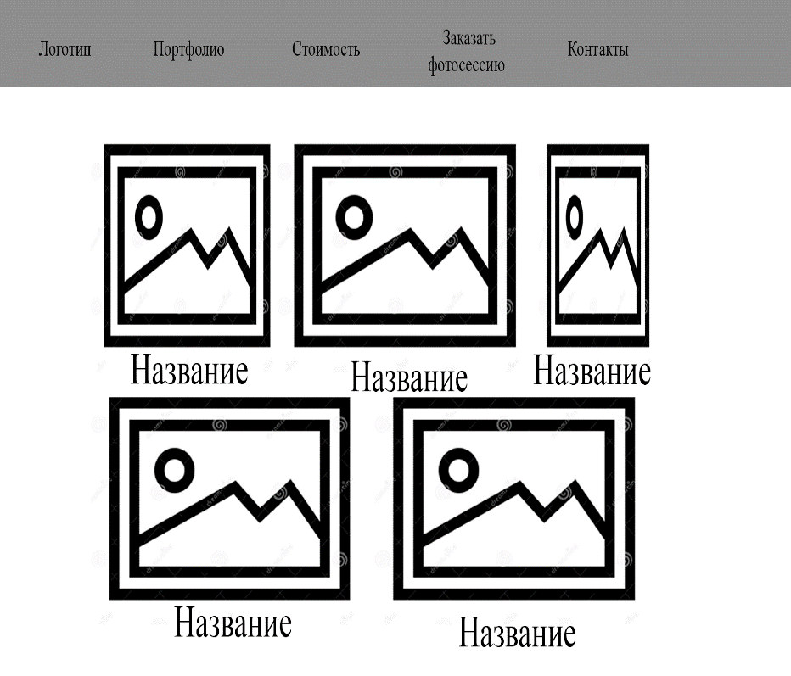
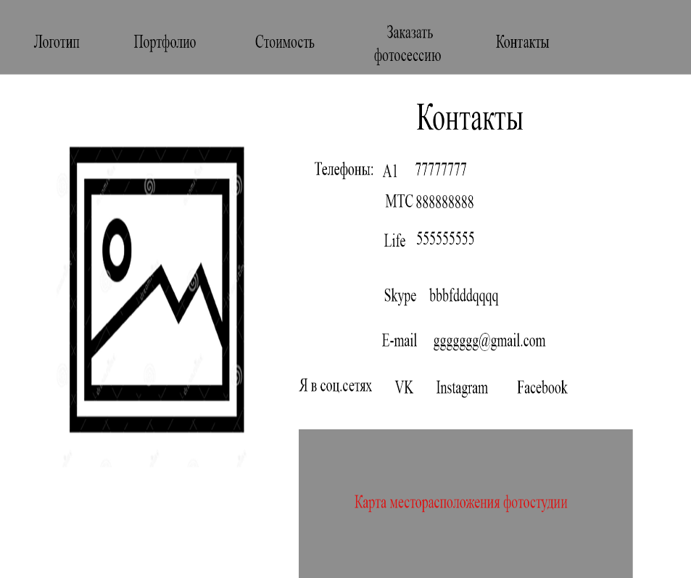
Статический прототип
Главная
Контакты

Slide 21
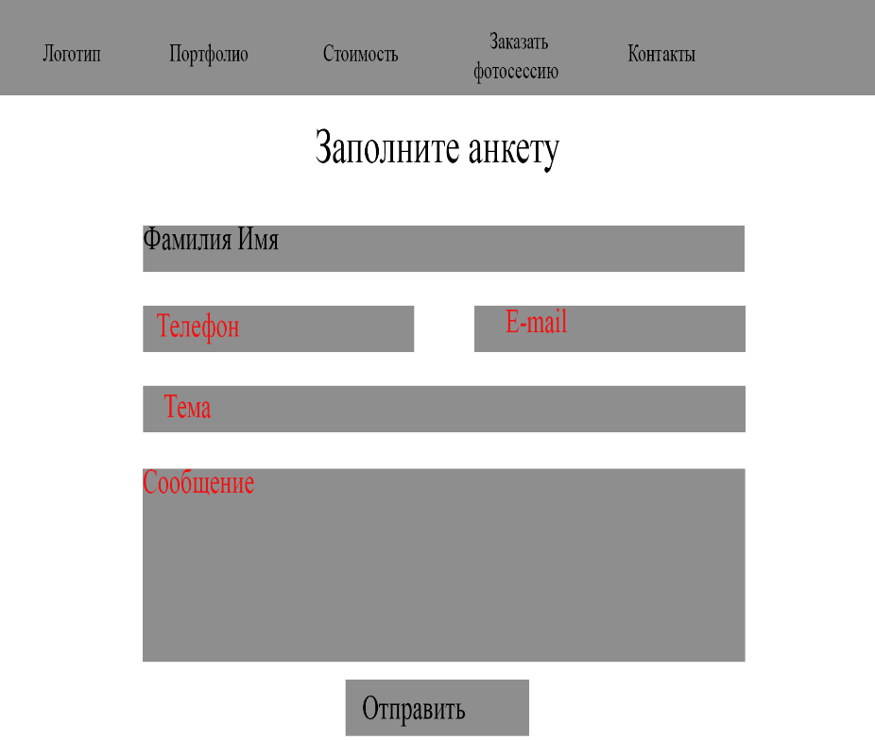
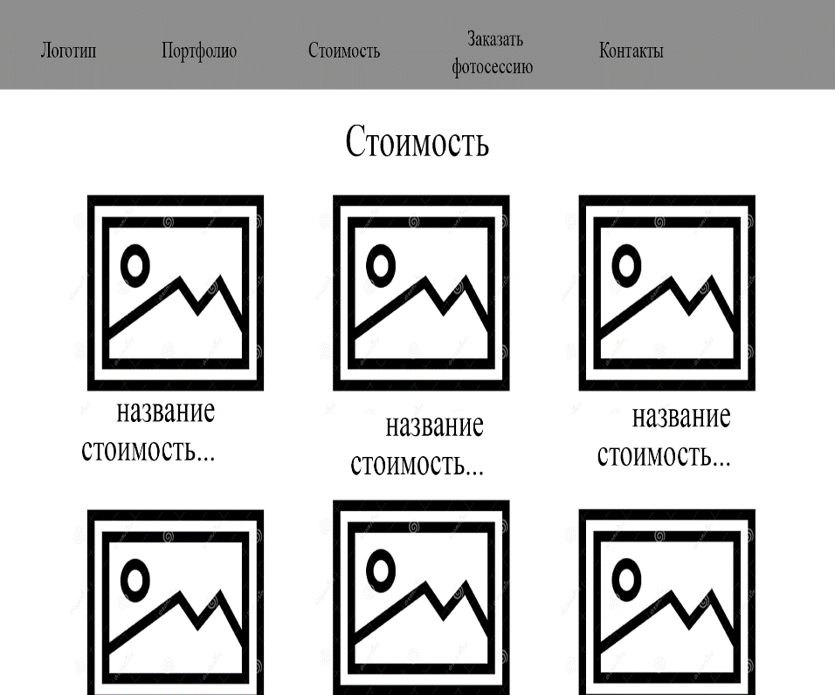
Статический прототип
Заполнить анкету
Стоимость

Slide 22
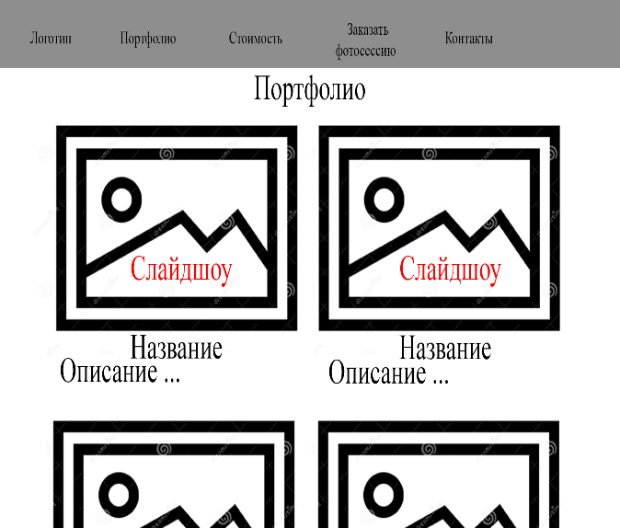
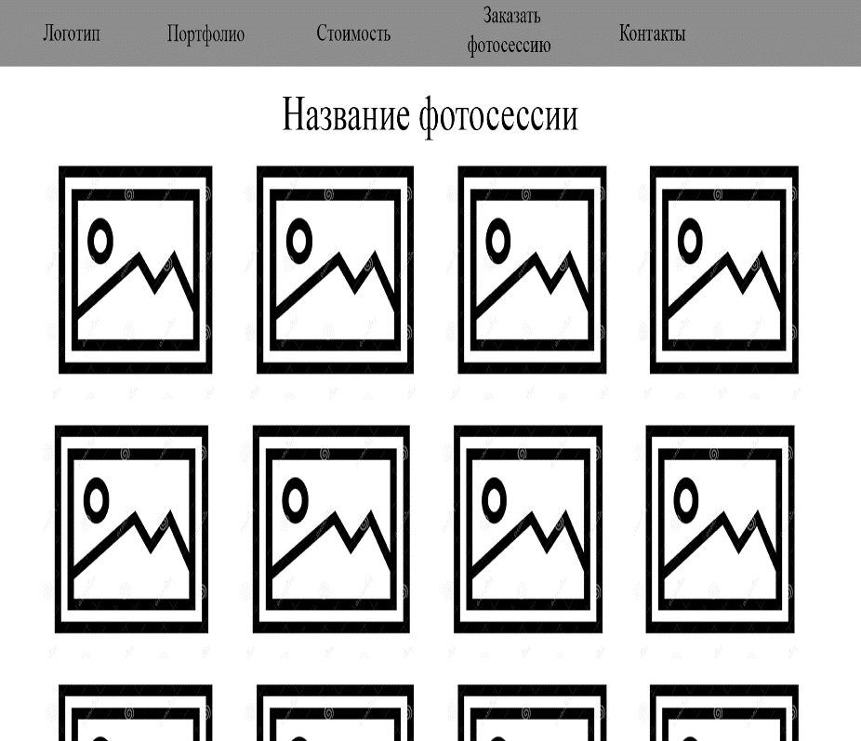
Статический прототип
Портфолио
Фотосъемка

Slide 23
Тестирование прототипа
В процессе разработки мы думаем как сделать все хорошо и быстро, а в то же время удобным и понятным для пользователей. Чтобы никто не задавался вопросами как и что работает.
Задание:
Пользователь должен был найти свадебную фотосессию и связаться с фотографом.

Slide 24

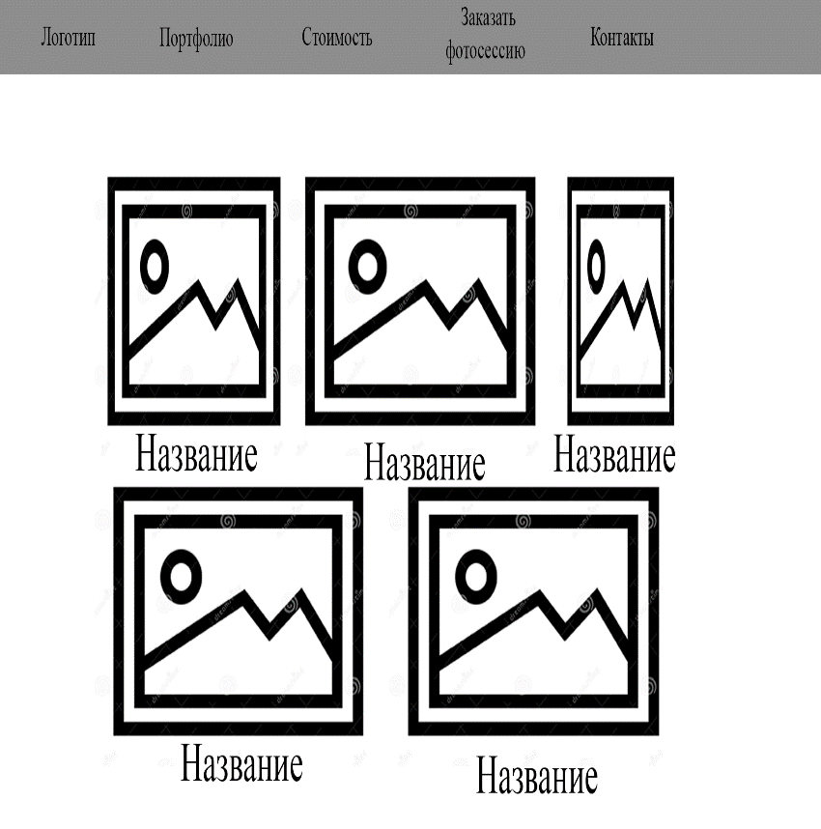
Тестирование прототипа
Из комментариев пользователей, которые тестировали, можно услышать в основном хорошие отзывы, за исключением того, что строчка меню слишком большой высоты.
После тестирования было принято решение уменьшить высоту строчки меню, т.к. она слишком большая и это неприятно наблюдать.

Slide 25
Дизайн проекта
Дизайн сайта – это совокупность графических элементов, шрифтов и цветов, реализованных на сайте.
Основная задача дизайна сайта - объединение всех информационных блоков и формирование у посетителя приятного впечатления. Дизайн задает общий стиль сайта, помогает посетителю сразу понять, что его здесь ожидает. Грамотно выполненный дизайн – один из важнейших факторов хорошего сайта.
В разработку дизайна входит:
1)Выбор цветовой гаммы
2)Выбор стилистики
3)Выбор шрифтов
4)Разработка модульной сетки, логотипов и гайдлайна.

Slide 26

Дизайн проекта
На основе логотипов конкурентов было выявлено, что лучше использовать черный и белый цвет, также были добавлены элементы синего и красного цвета. Черный цвет свидетельствует о профессионализме, синий – спокойный, успокаивающий, символизирует честность, красный – привлекает внимание, дает энергию, а белый чистоту.

Slide 27

Цветовая гамма
Исходя из цветов, которые были использованы в логотипе интерфейса, была выбрана цветовая схема. В качестве основных цветов выбран серый и его оттенки. Серый (#e7e7e7) – цвет основного фона страницы; темно-серый (#383c3f) – цвет строки меню; белый (#ffffff) – цвет букв меню и основного блока с информацией; черный (#000000) – цвет букв основных надписей страницы.

Slide 28
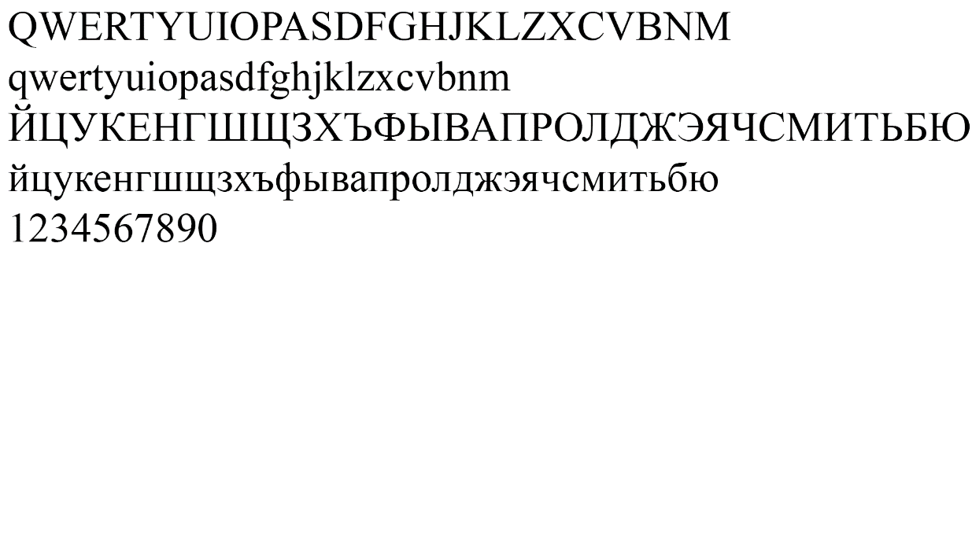
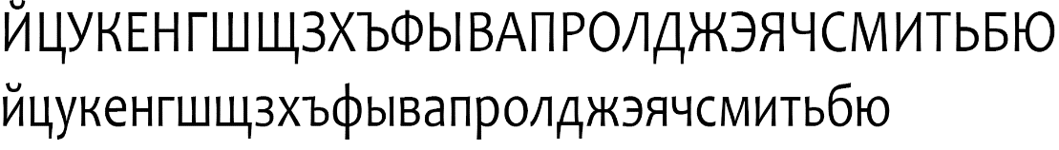
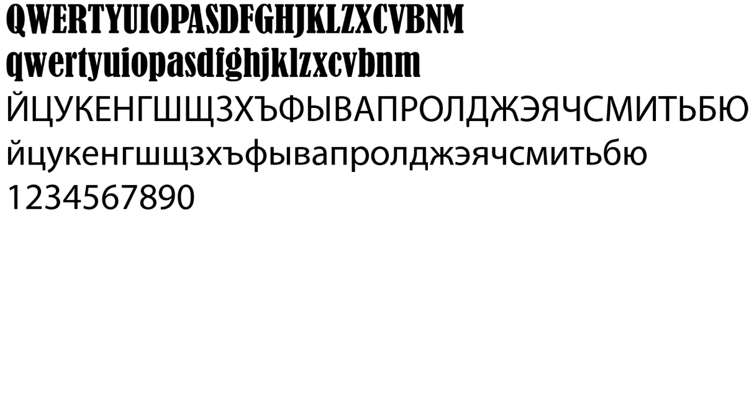
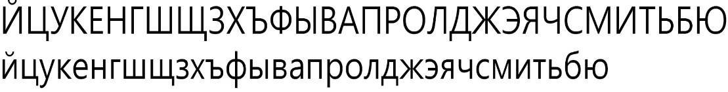
Дизайн проекта
Основной шрифт логотипа: Verdana
Дополнительный шрифт: Bernard MT Condensed
Шрифт Candara для основного текста
Malgun Gothic для заголовков

Slide 29
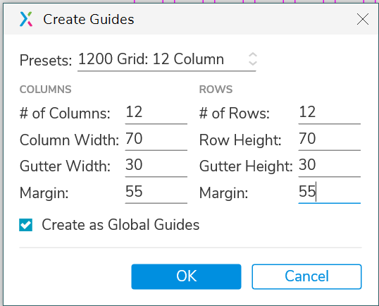
Дизайн проекта
Чаще всего ширина рабочей области 1280 пикселей. В то время как высота величина изменяемая, потому что каждая страничка может отличаться по содержанию контента, что обуславливает различную высоту. Будем ориентироваться на часто используемую ширину – 1280 пикселей.

Slide 30
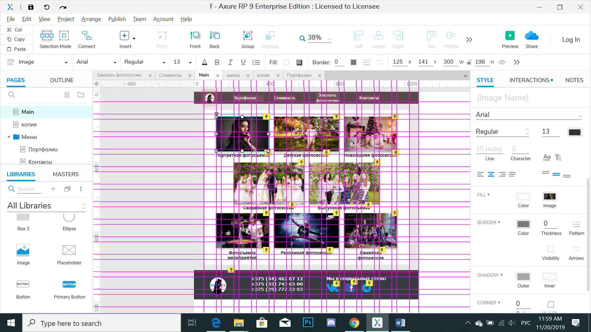
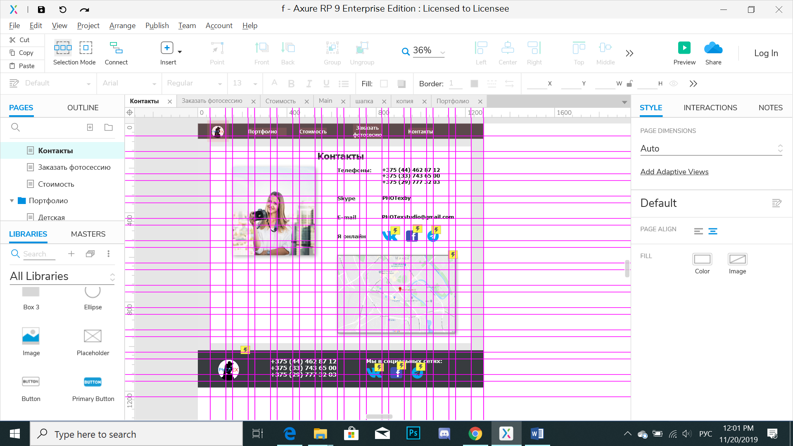
Дизайн проекта
Главная
Контакты

Slide 31
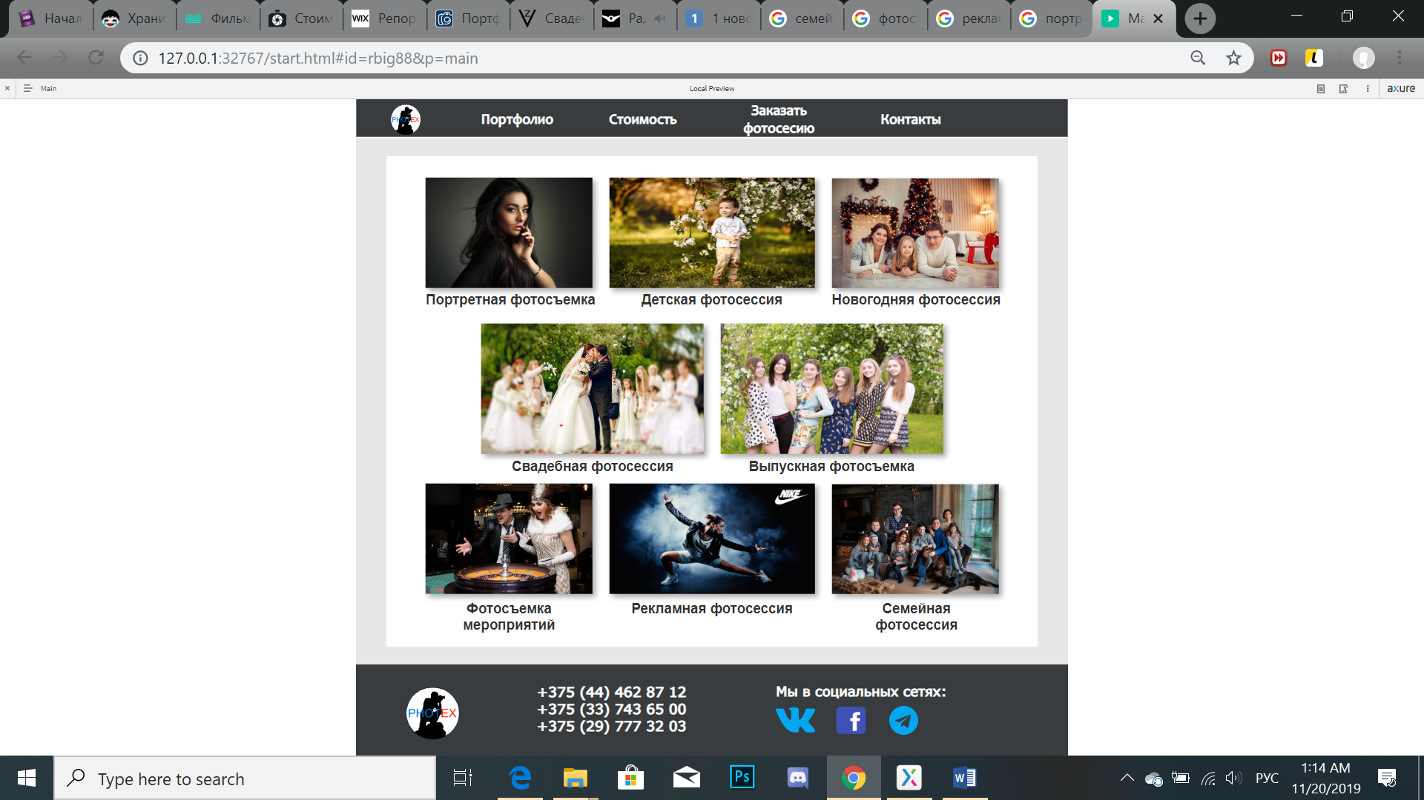
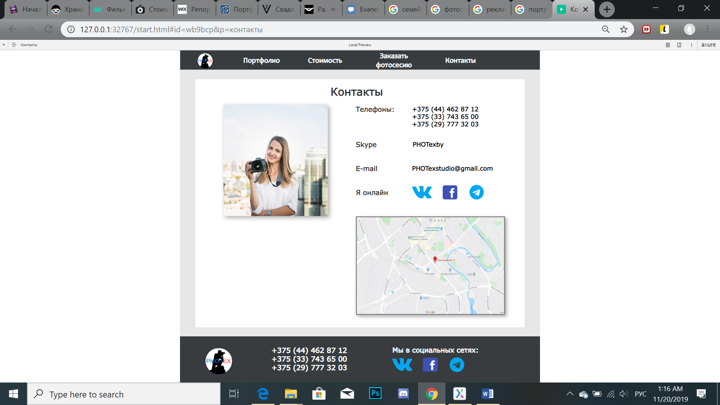
Дизайн проекта
Главная
Контакты

Slide 32
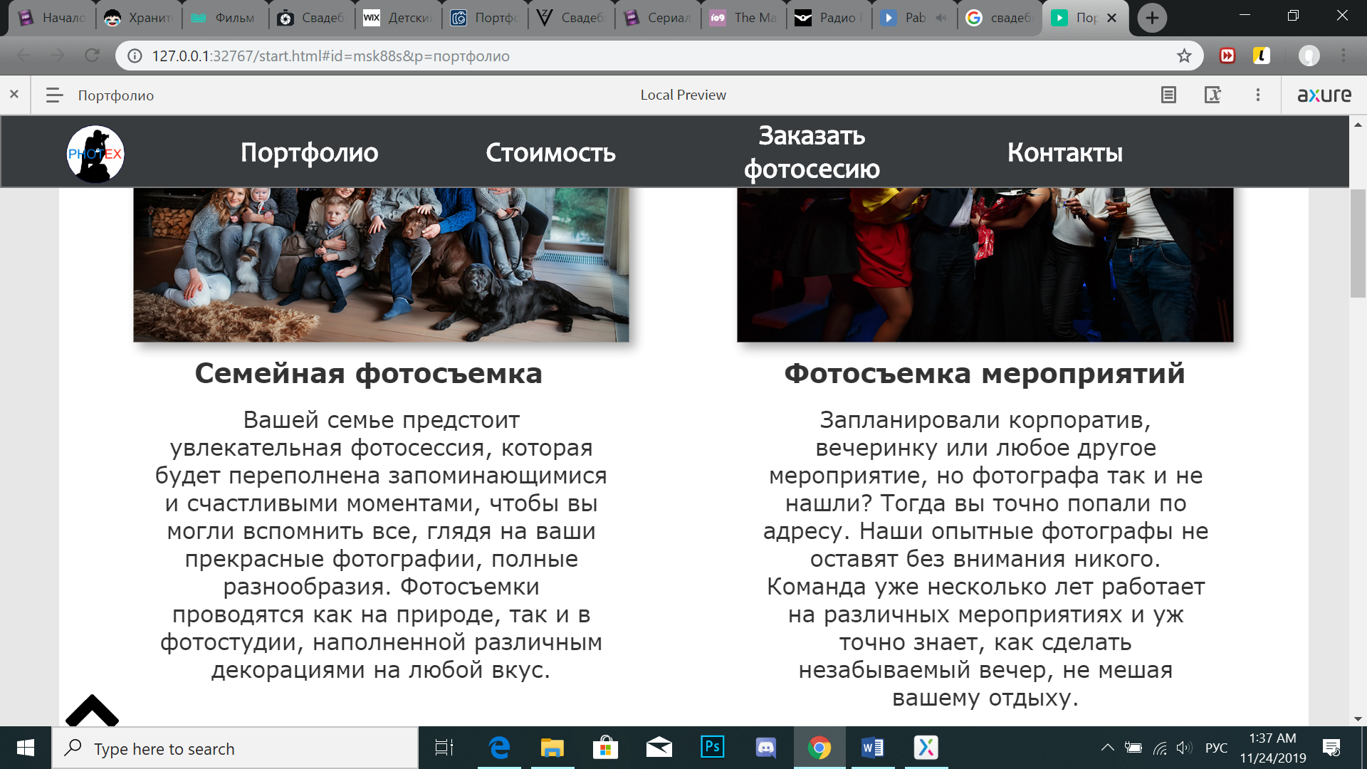
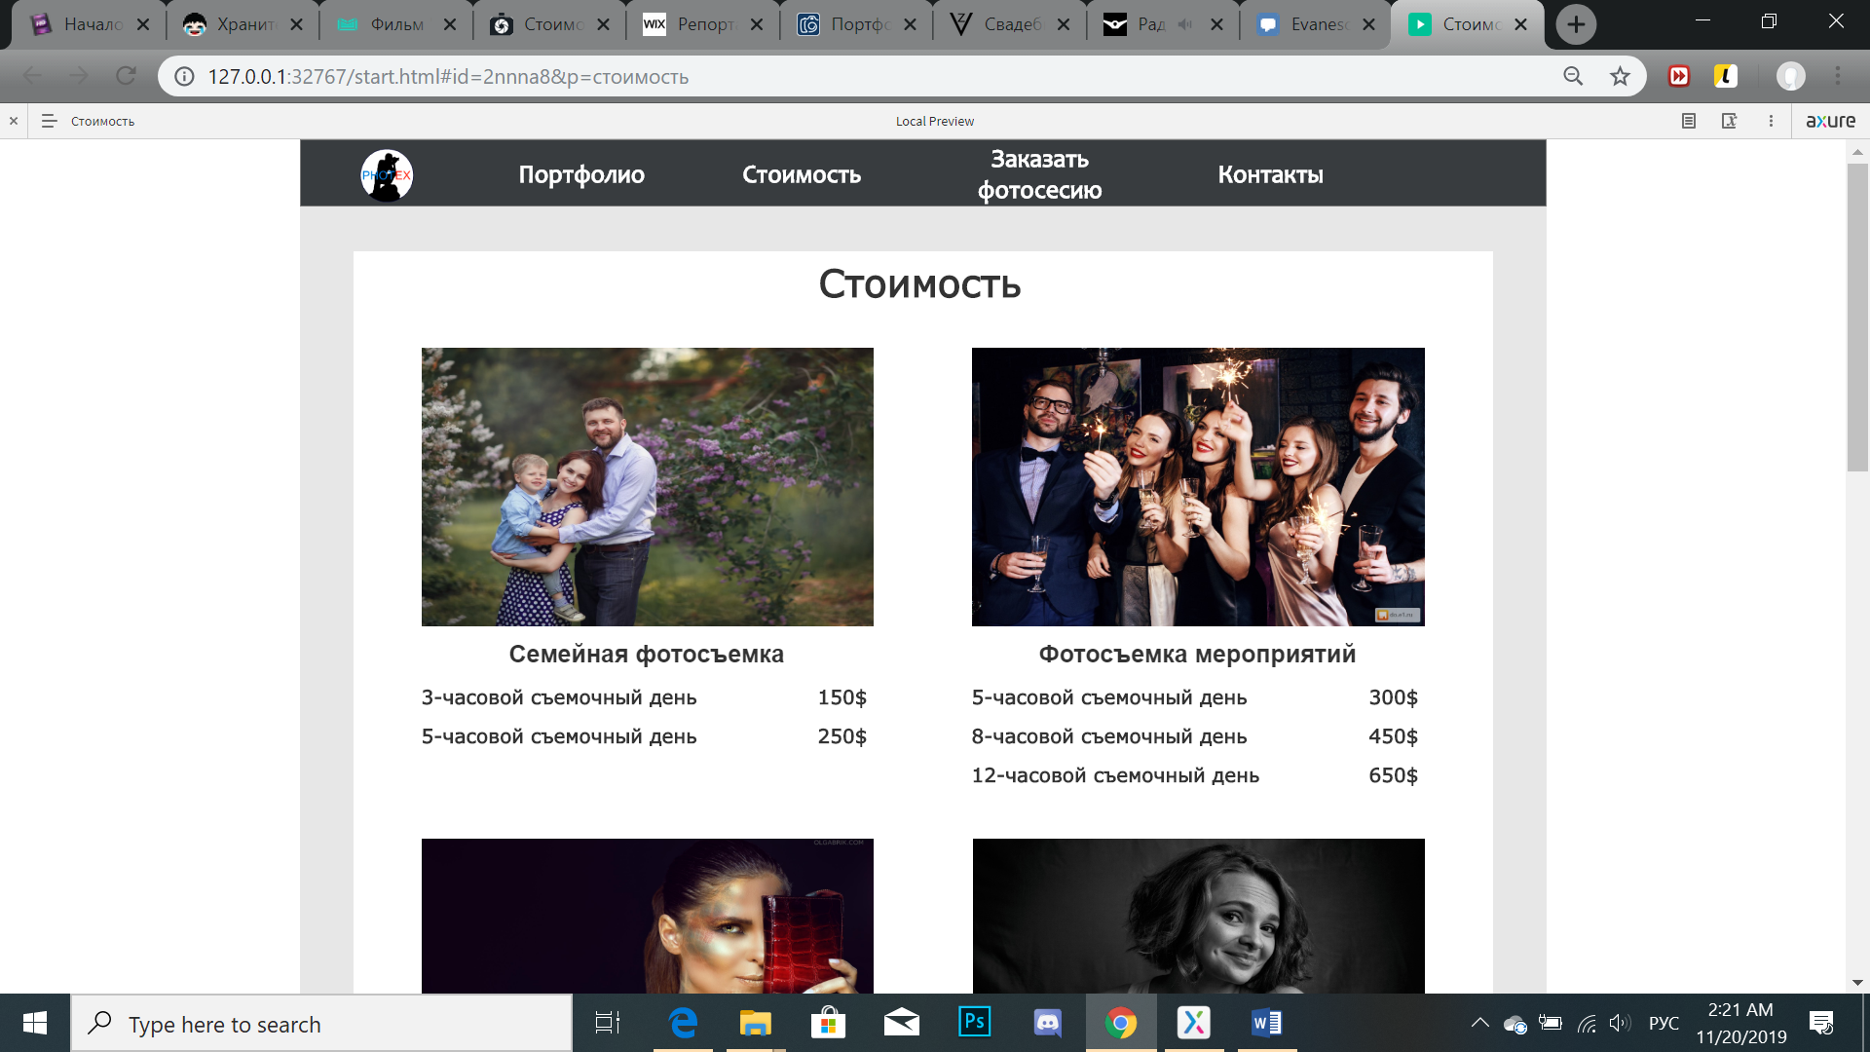
Дизайн проекта
Портфолио
Стоимость

Slide 33
Юзабилити-тестирование
Ю-тестированием является любой эксперимент, направленный на измерение качества интерфейса или же поиск конкретных проблем в нем. Его проводят на всех стадиях создания ПО: планировании и подготовке, активной разработки, приемки и эксплуатации. Тестируется одно и тоже, но с разных сторон.
Тестирование позволяет: Понять, насколько плохо или хорошо работает интерфейс, что может либо побудить улучшить его, либо, если он уже достаточно хорош, успокоиться; в любом случае достигается польза. • Сравнить качество старого и нового интерфейсов и тем самым дать обоснование изменениям или внедрению. • Найти и опознать проблематичные фрагменты интерфейса, а при достаточном объеме выборки также и оценить их частотность.

Slide 34
Юзабилити-тестирование
При выборе метода тестирования необходимо ориентироваться на то, насколько полным будет тестирование готового продукта. Существует два вида тестирования: экспертное и пользовательское.
Пользовательское тестирование представляет собой:
Тестовые задания/сценарии;
Анкетирование по словам;
Формальное анкетирование;

Slide 35
Юзабилити-тестирование
Каждому респонденту сначала была представлена вводная форма, которая подготовит его к тестированию.
Далее, необходимо разработать тестовые сценарии для пользователей. Перед пользователями был поставлен ряд задач:
- поиск необходимой информации;
- знакомство с новой информацией, предоставляемой сайтом;
- оценка удобства интерфейса.

Slide 36
Юзабилити-тестирование
Тестовое задание: Нужно найти пример свадебной фотосессии, а также найти телефон, чтобы связаться с фотографом.
Тестирование проводилось на одном компьютере, без использование удаленных методов.
Респондент №1. Юлия Владимировна. Женщина, 22 года, владение компьютером хорошее. Справилась с выполнением своего задания. У нее не возникло никаких вопросов и трудностей. Никаких вопросов не было задано с ее стороны, что говорит о том, что она полностью “понимала”, что и как делать. Пожеланий не было, интерфейс ее полностью устроил.
Респондент №2. Иван Сергеевич. Мужчина, 18 лет, владение компьютером среднее. Справился с выполнением предоставленного задания. Вопросов никаких не возникало, как и трудностей. Задание было выполнено довольно быстро и без труда. Пожеланий не было, интерфейс полностью устраивает.
Респондент №3. Анастасия Ивановна. Женщина, 35 лет, владение компьютером среднее. Респондент справился с заданием. Проблем с выполнением никаких не было. Вопросов не возникало. Пожеланий не было, интерфейс устраивает.

Slide 37
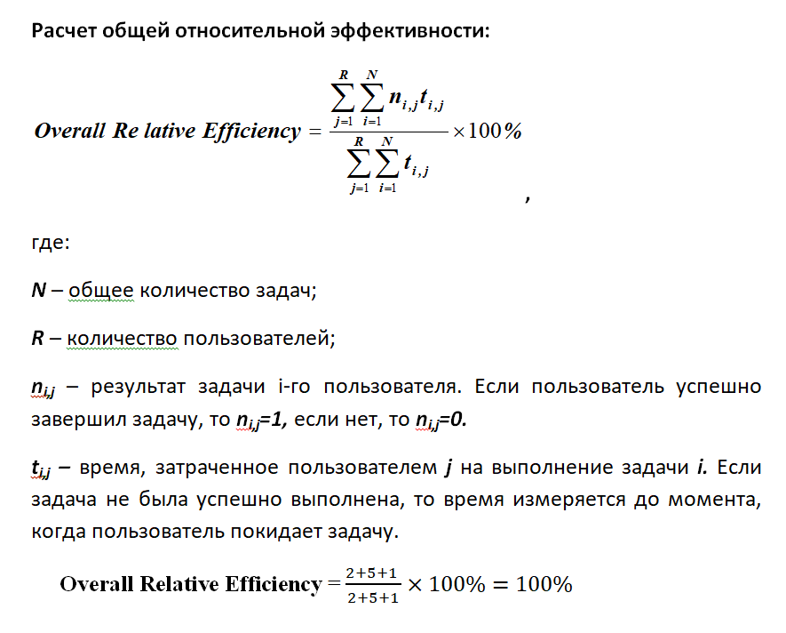
Юзабилити-тестирование
Была рассчитана общая относительная эффективность

Slide 38
Юзабилити-тестирование
Результаты анкетирования по словам
Респондент №1
Устаревший – Эффективный – Нечеткий – Неудобный – Замусоренный – Тусклый – Яркий – Чистый – Прямой – Ясный – Непоследовательный – Неуправляемый – Привлекательный – Стандартный – Управляемый – Хороший – Интуитивный – Веселый – Любительский – Неэффективный – Опасный – Скучный – Радостный – Безопасный – Жесткий – Раздражающий – Треугольный – Неприятный – Комфортабельный – Холодный – Умный – Бесполезный – Халтурный – Теплый – Светлый – Последовательный – Загадочный – Качественный – Интересный – Ненадежный – Гибкий – Красивый – Некрасивый – Непривлекательный – Полезный – Глупый – Запутанный – Удобный – Понятный – Непредсказуемый – Четкий – Тяжелый – Современный – Легкий – Дружественный – Нестандартный – Плохой – Надежный – Сложный – Простой – Темный – Профессиональный – Медленный – Круглый – Печальный – Недружественный – Предсказуемый – Непонятный – Быстрый – Головоломный – Грустный – Приятный

Slide 39
Юзабилити-тестирование
Респондент №2
Устаревший – Эффективный – Нечеткий – Неудобный – Замусоренный – Тусклый – Яркий – Чистый – Прямой – Ясный – Непоследовательный – Неуправляемый – Привлекательный – Стандартный – Управляемый – Хороший – Интуитивный – Веселый – Любительский – Неэффективный – Опасный – Скучный – Радостный – Безопасный – Жесткий – Раздражающий – Треугольный – Неприятный – Комфортабельный – Холодный – Умный – Бесполезный – Халтурный – Теплый – Светлый – Последовательный – Загадочный – Качественный – Интересный – Ненадежный – Гибкий – Красивый – Некрасивый – Непривлекательный – Полезный – Глупый – Запутанный – Удобный – Понятный – Непредсказуемый – Четкий – Тяжелый – Современный – Легкий – Дружественный – Нестандартный – Плохой – Надежный – Сложный – Простой – Темный – Профессиональный – Медленный – Круглый – Печальный – Недружественный – Предсказуемый – Непонятный – Быстрый – Головоломный – Грустный – Приятный

Slide 40
Юзабилити-тестирование
Респондент №3
Устаревший – Эффективный – Нечеткий – Неудобный – Замусоренный – Тусклый – Яркий – Чистый – Прямой – Ясный – Непоследовательный – Неуправляемый – Привлекательный – Стандартный – Управляемый – Хороший – Интуитивный – Веселый – Любительский – Неэффективный – Опасный – Скучный – Радостный – Безопасный – Жесткий – Раздражающий – Треугольный – Неприятный – Комфортабельный – Холодный – Умный – Бесполезный – Халтурный – Теплый – Светлый – Последовательный – Загадочный – Качественный – Интересный – Ненадежный – Гибкий – Красивый – Некрасивый – Непривлекательный – Полезный – Глупый – Запутанный – Удобный – Понятный – Непредсказуемый – Четкий – Тяжелый – Современный – Легкий – Дружественный – Нестандартный – Плохой – Надежный – Сложный – Простой – Темный – Профессиональный – Медленный – Круглый – Печальный – Недружественный – Предсказуемый – Непонятный – Быстрый – Головоломный – Грустный – Приятный

Slide 41
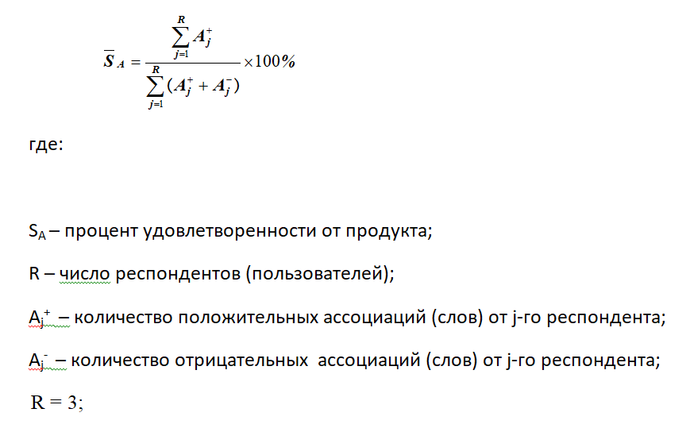
Юзабилити-тестирование
Была определена субъективная удовлетворённость пользователя на основе анкетирования по словам. Расчёт проводился по следующей формуле

Slide 42
Юзабилити-тестирование
Вопросы анкеты | Респондент №1 | Респондент №2 | Респондент №3
Во время выполнения за-даний я допускал(а) ошиб-ки. | 1 | 2 | 1
Система способна делать все, что мне нужно. | 5 | 4 | 4
Система работает доста-точно быстро. | 5 | 5 | 5
Мне нравится внешний вид интерфейса. | 4 | 4 | 4
Я доволен скоростью сво-ей работы. | 5 | 4 | 5
Во время выполнения заданий я чувствовал(а) себя уверенно. | 5 | 5 | 5
В любой момент времени я понимал(а), что мне нужно делать дальше. | 4 | 4 | 5
Система кажется мне полезной, я бы использо-вал(а) для решения своих задач | 5 | 5 | 5
Был проведен этап формального анкетирования. Шкала оценки удовлетворения была разбита на 5 пунктов – от 1 («твердое нет»), до 5 («твердое да»). Были получены нижеследующие результаты

Slide 43
Юзабилити-тестирование
Экспертная оценка в общем случае включает в себя:
- анализ информационной структуры;
- анализ интерфейса и его отдельных элементов;
- анализ функционального соответствия;
- эвристическая оценка функциональности Якоба Нильсена и Рольфа Молича.
При оценке будет использоваться принцип проверки по контрольному списку.

Slide 44
Юзабилити-тестирование
Анализ информационной структуры
Вывод: информационная структура смоделирована удобно и отвечает требованиям доступности ресурсов.
Вопросы анкеты | Ответ эксперта
Интерфейс был понятен? | Да
Интерфейс прост и запоминающийся? | Да
С каждой страницы можно перейти на главную? | Да
Все ссылки приводят на нужную страницу? | Да
Поля ввода подсказывают, что требуется ввести? | Да

Slide 45
Юзабилити-тестирование
Анализ интерфейса и его отдельных элементов
Вывод: у интерфейса и его элементов цветовая палитра идеально сочетается, что подчеркивает значимость контента, значит, работа выполнена грамотно и отвечает своему назначению.
Вопросы анкеты | Ответ эксперта
Интерфейс эстетичен и в любой момент времени не содержит ненужной сейчас информации? | Да
Располагается ли логотип компании в верхнем левом углу и ведет ли ссылка с логотипа на главную страницу? | Да
Достаточно ли легко понять навигацию по сайту? | Да
Все элементы кликабельны, а курсор видоизменяется при наведении на них? | Да

Slide 46
Юзабилити-тестирование
Вопросы анкеты | Ответ эксперта
Все элементы соответствуют своим требованиям? | Да
В любой момент времени система выглядит и функционирует едино-образным и стандартным способом? | Да
Есть ли у сайта карта и страница с контактной информацией? Легко ли их найти? | Да
Легко ли найти контактную информацию? | Да
Анализ функционального соответствия
Вывод: элементы соответствуют своим требованиям и наглядно отражают свои функции.

Slide 47
Юзабилити-тестирование
Вопросы анкеты | Ответ эксперта
Есть ли на каждой странице ссылка на главную страницу? | Да
Хорошо ли виден текст на сайте? | Да
Присутствует ли логотип на страницах сайта? | Да
Соблюдаются ли на сайте принципы Гештальта? | Да
Хорошо ли подобрано сочетание цветов на сайте? | Да
Кнопки на каждой страничке хорошо видны? | Да
Текст лаконичен, без воды? | Да
Интерфейс системы препятствует появлению человеческих ошибок? | Да
Интерфейс эстетичен и в любой момент времени не содержит ненужной сейчас информации. | Да
Эвристическая оценка функциональности
Вывод: опираясь на эвристическую оценку, можно сказать, что сайт удовлетворяет потребностям и не имеет серьезных проблемных зон.

Slide 48
Юзабилити-тестирование
Выявление проблем и разработка рекомендаций по их устранению.
По результатам экспертного тестирования, грубых нарушений в интерфейсе, информационной структуре или функциональном соответствии элементов выявлено не было.
По результатам пользовательского тестирования, не было выявлено проблем, связанных с интерфейсом. Пользователь легко находил нужную ему информацию, и с простотой выполнял данные ему задания.

Slide 49
Заключение
Во время проектирования интерфейсов сайта я многому научился, например, ознакомился с такими программами: Axure RP, CorelDraw. Также ознакомился и проработал все этапы проектирования интерфейсов. Узнал подробнее о разработке интерфейса. Узнал, как влияет дизайн интерфейса и цвет на восприятие пользователя, а также как правильно подбирать цветовые гаммы.
В результате была определенна предметная область, цели, задачи проекта, целевая аудитория, список потребностей и возможностей пользователей, был сделан обзор аналогов, а также разработан статический и динамический прототип, который исправлялся и тестировался со временем. Также был разработан логотип, слоган, стилистика, определена цветовая гамма и выбран шрифт, чтобы все идеально подходило. После всего этого был разработан дизайн каждой странички сайта. Последним и одним из важных этапов был – юзабилити-тестирование, где принимали участие 3 человека, для качественной оценки. В результате чего замечаний не было.

